Slide 1
МУНИЦИПАЛЬНОЕ АВТОНОМНОЕ ДОШКОЛЬНОЕ ОБРАЗОВАТЕЛЬНОЕ УЧРЕЖДЕНИЕ ДЕТСКИЙ САД ОБЩЕРАЗВИВАЮЩЕГО ВИДА №6
СЕМЕЙНЫЙ ЭКОЛОГИЧЕСКИЙ ПРОЕКТ
«Не спешите выбрасывать!»
Номинация «Упаковка»
Авторы проекта: Джлавян Владимир
Джлавян Нарине Мовсесовна
Руководитель проекта: Воронецкая Светлана Евгеньевна
Армавир
2015 г.

Slide 2
Меня зовут Джлавян Вова мне 5 лет я хожу в детский сад в старшую группу. Я очень люблю свой детский сад, а еще я люблю ездить со своей семьей на природу. На природе мы печем картошку, жарим шашлыки или варим уху, играем в волейбол, футбол. Вот так прекрасно мы проводим время.
Когда мы собираемся уезжать, мы всегда убираем после себя мусор, ведь как говорит наша мама:
«Природу надо беречь от мусора».
И вот когда мы ехали после очередного отдыха я спросил у мамы: «А куда девается этот мусор?»
Мама мне ответила: «Часть мусора перерабатывается, сжигается, а можно из упаковочного материала сделать детскую поделку, игрушку».
Некоторое время я размышлял над тем, что мне сказала мама и после задал себе вопрос:
«А смогу ли я дать «новую жизнь» упаковочному материалу и тем самым сохранить нашу природу»

Slide 3
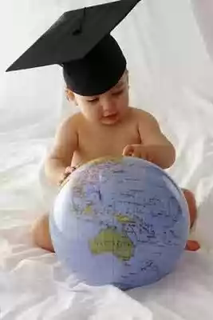
ЦЕЛЬ ПРОЕКТА: - изучить и описать судьбу различных упаковок; - развивать мышление, творческие способности.

Slide 4
ЗАДАЧИ ПРОЕКТА: - изучить влияние мусора на окружающую природу и жизнь человека; - изучить литературу о работе с различными упаковочными материалами; - найти полезное применение этому предмету, создавая из него различные поделки; - научиться видеть результаты своего труда; - создание альбома «Сделано моими руками»

Slide 5
ОБЪЕКТ ИССЛЕДОВАНИЯ: ПРОБЛЕМА ЗАГРЯЗНЕНИЯ ОКРУЖАЮЩЕЙ СРЕДЫ
ПРЕДМЕТ ИССЛЕДОВАНИЯ: УПАКОВОЧНЫЙ МАТЕРИАЛ

Slide 6
ГИПОТЕЗА:
МОЖНО ДАТЬ «НОВУЮ ЖИЗНЬ», ИЛИ ХОТЯ БЫ ПРОДЛИТЬ ЖИЗНЬ ПЛАСТИКОВЫМ И СТЕКЛЯННЫМ БУТЫЛКАМ И ДРУГОМУ УПАКОВОЧНОМУ МАТЕРИАЛУ

Slide 7
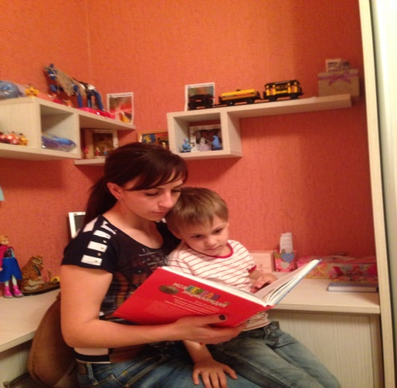
СОДЕРЖАНИЕ ПРОЕКТА
I ЭТАП ПОДГОТОВИТЕЛЬНЫЙ
ФОРМИРОВАНИЕ ПРОБЛЕМЫ;
ПРОГНОЗИРОВАНИЕ РЕЗУЛЬТАТОВ (ПРОДУКТ ДЕЯТЕЛЬНОСТИ;
РАССМАТРИВАНИЕ ИЛЛЮСТРАТИВНОГО МАТЕРИАЛА, СЛУШАНИЕ ИНФОРМАЦИИ ОТ РОДИТЕЛЕЙ;
ПОДГОТОВИТЬ МАТЕРИАЛ;
ПОДДЕРЖИВАТЬ ИНТЕРЕС НА ПРОТЯЖЕНИИ ВСЕЙ ИССЛЕДОВАТЕЛЬСКОЙ ДЕЯТЕЛЬСНОСТИ;
ВЫПОЛНЕНИЕ ПРАКТИЧЕСКОЙ ДЕЯТЕЛЬНОСТИ.

Slide 8
II ЭТАП ПРАКТИЧЕСКИЙ
ИЗУЧЕНИЕ ЛИТЕРАТУРЫ;
ИССЛЕДОВАТЕЛЬСКАЯ ДЕЯТЕЛЬНОСТЬ С РЕБЕНКОМ;
БЕСЕДЫ;
СОТВОРЧЕСТВО ВЗРОСЛЫХ И ДЕТЕЙ ПРИ ОРГАНИЗАЦИИ ИССЛЕДОВАТЕЛЬСКОЙ ДЕЯТЕЛЬСНОСТИ;
СОЗДАНИЕ ПРОДУКТОВ ДЕТСКОГО ТВОРЧЕСТВА.

Slide 9
III ЭТАП ЗАВЕРШАЮЩИЙ
ОФОРМЛЕНИЕ ПРАКТИЧЕСКИХ МАТЕРИАЛОВ;
МУЛЬТИМЕДИЙНАЯ ПРЕЗЕНТАЦИЯ ПРОЕКТА;
ИЗГОТОВЛЕНИЕ ПОДЕЛОК ИЗ УПАКОВОЧНОГО МАТЕРИАЛА;
УЧАСТИЕ В СОЗДАНИИ АЛЬБОМА «СДЕЛАНО МОИМИ РУКАМИ»

Slide 10
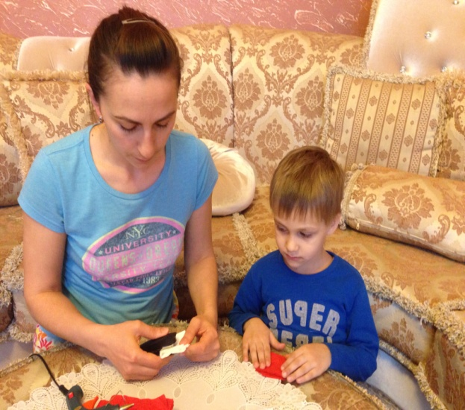
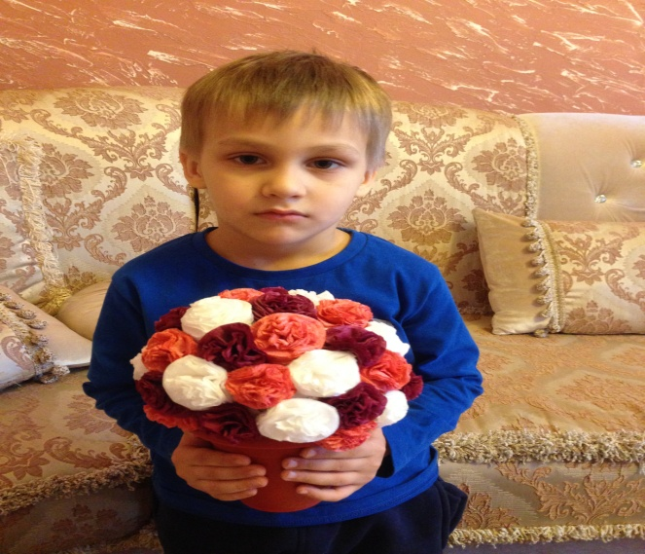
ОТ ТЕОРИИ К ПРАКТИКИ
Наша семья постоянно использует оставшиеся упаковки для изготовления различных поделок
Букет цветов из цветных салфеток
Изготовление Результат

Slide 11
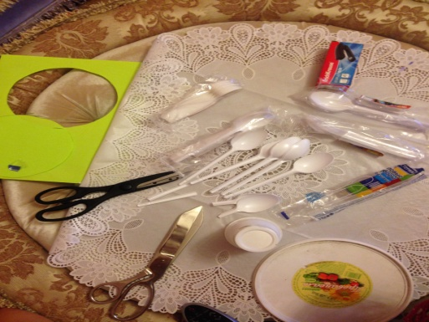
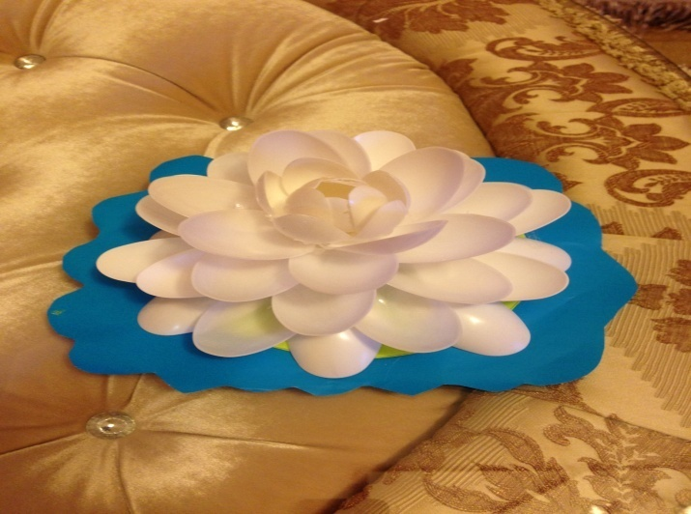
Кувшинка из одноразовых ложек Чтобы сделать нам понадобилось: упаковка одноразовых ложек, баночка из под майонеза, лист картона, пластиковый стаканчик
Результат

Slide 12
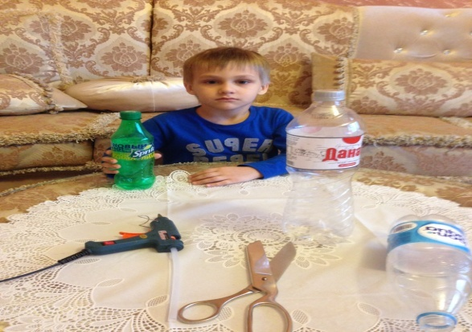
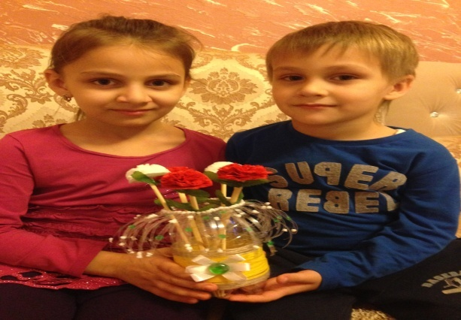
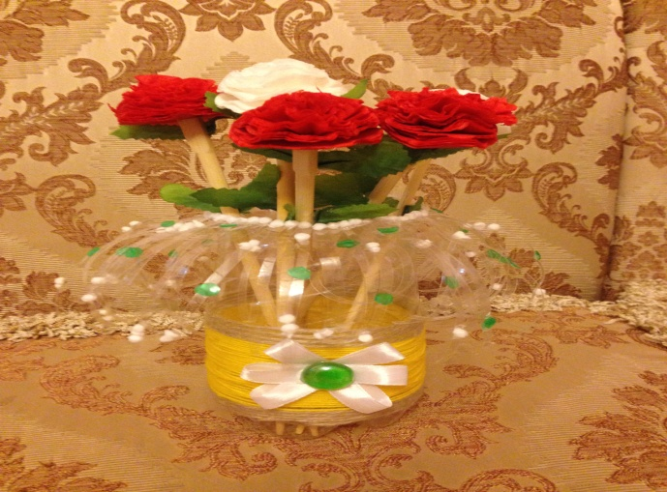
Ваза для цветов из пластиковой бутылки
В изготовлении вазы на помощь пришла моя сестра Гаянэ.
Материалы для изготовления
Результат

Slide 13
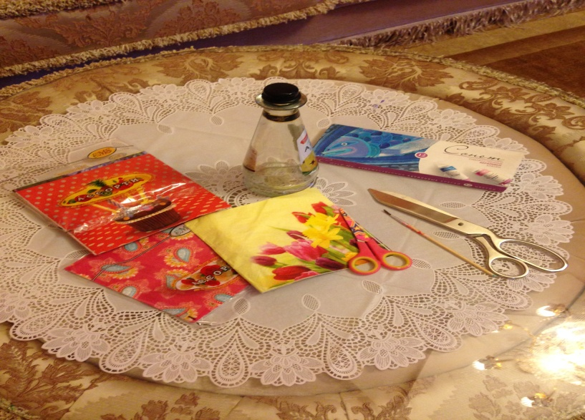
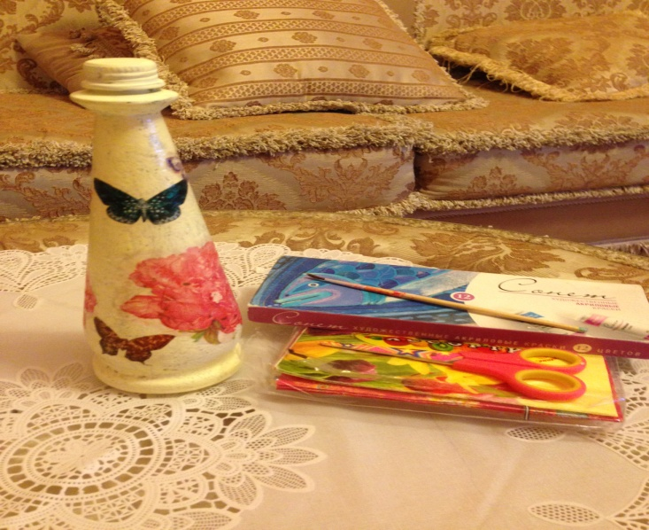
Декоративная вазочка из стеклянной бутылочки
Материалы
для изготовления Результат

Slide 14
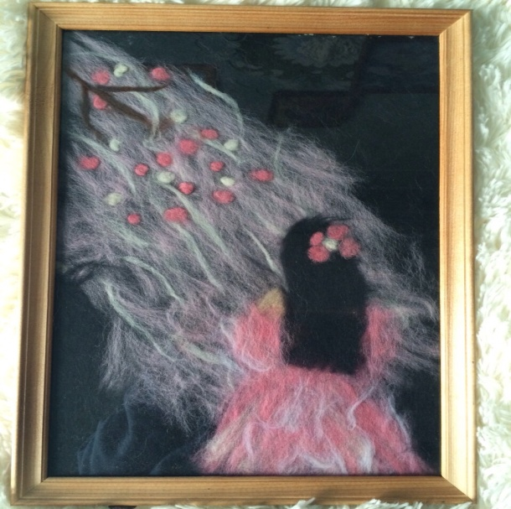
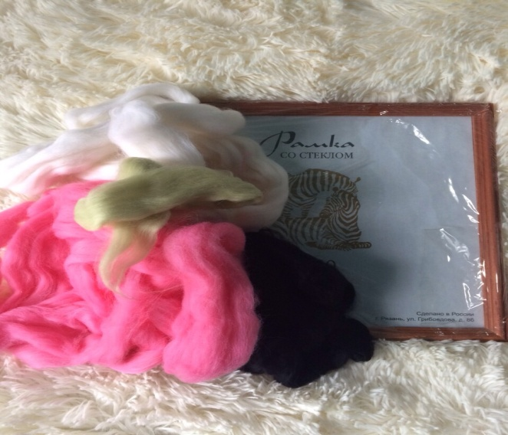
Картина из старой пряжи
Как то был у бабушки и наводили порядок в кладовке, нашли старую пряжу, которую бабушка хотела выкинуть, но я ей сказал не торопись мы можем из нее сделать красивую картину.
Материалы
для изготовления Результат

Slide 15
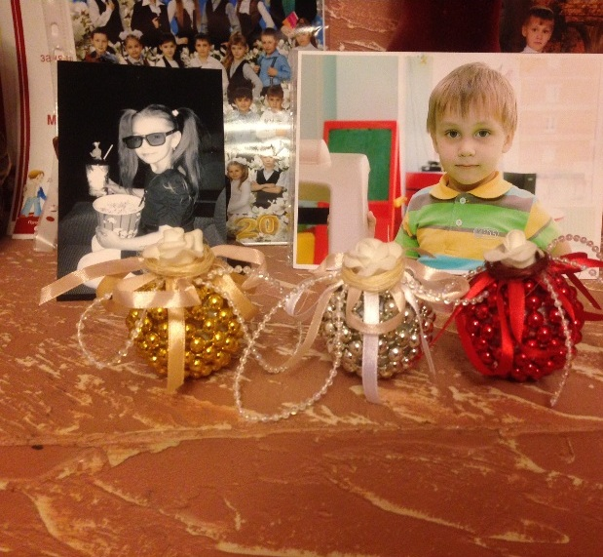
Баночка из под крема может стать декоративной шкатулкой для украшений

Slide 16
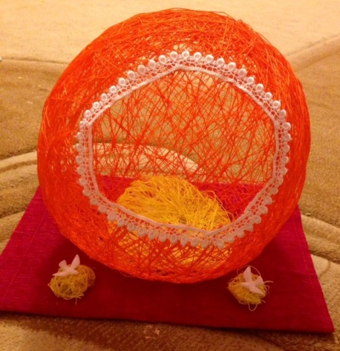
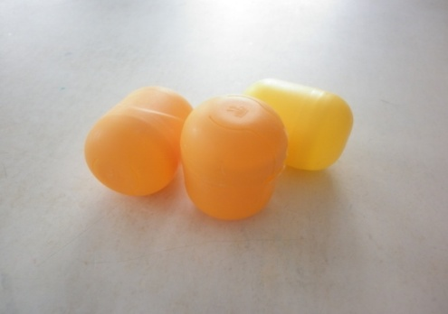
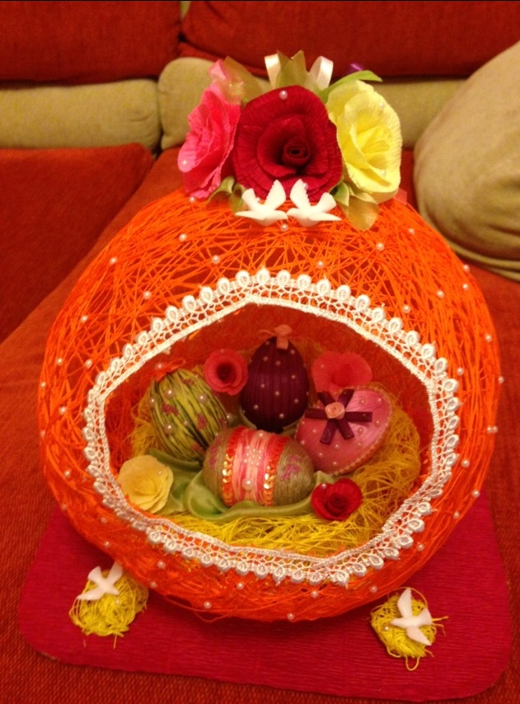
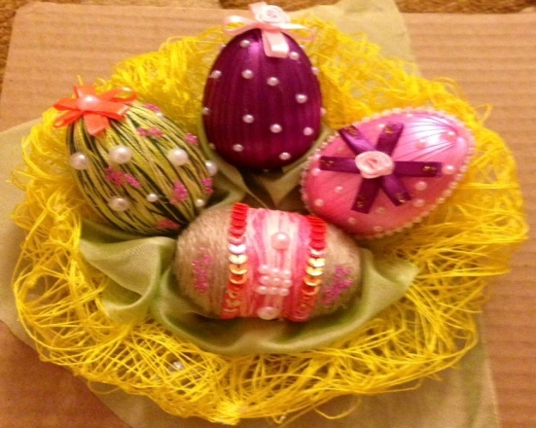
Приближается праздник Пасхи, но я уже приготовил поделку в детский сад от сюрприза из шоколадных яиц и старой пряжи.

Slide 17
Подарок бабушке на 8 марта Сделал я его из цветных салфеток и лопнутого цветочного горшка.

Slide 18
Вывод:
Наша практика доказала, что даже ненужный, на первый взгляд, мусор (упаковку) можно превратить в произведение искусства! Следовательно, я сделал следующий вывод, подтвердив свою гипотезу:
экономический (экономить семейный бюджет, создавая своими руками поделки, которые могут порадовать родных и близких);
эстетический (получаем удовольствие, создавая различные изделия своими руками);
экологический (продлевая срок использования пластиковых бутылок и другого упаковочного материала, мы не засоряем окружающую среду!)

Slide 19
Список литературы:
1. http://ru.wikipedia.org/
2. «Упаковки. Общество потребления» Яцек Шиндлер.
3. http://gendocs.ru/v26317/лекции_-_упаковка_товаров
4. http://dom-sweet-dom.ru/4103-utilizacija-bytovyh-othodov.html
5. http://green3green.livejournal.com/18702.html

Slide 20
СПАСИБО ЗА ВНИМАНИЕ!

